Slide 1
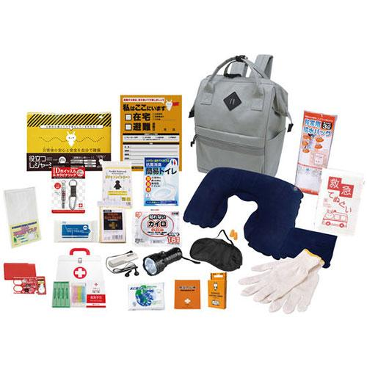
【提案書】
エマージェンシーリュック23点セット
23点セットのエマージェンシーリュックです。いざという時にサッと持ち出せる上に両手が自由になるリュックタイプの中には、災害避難時に役立つアイテムが。防災イベントの特典用等にも人気。
特徴
納期
納期スペース
仕様
サイズ : 収納リュック：290×190×360mm
包装 : ダンボール箱入
注意事項 : ※セット商品の色・柄は写真と異なる場合があります
備考 : 収納リュック・防災の心得・IDホイッスル&amp;カラビナリング・カイロ・レインコート・抗菌消臭簡易トイレ・FMラジオ・軍手・他
お見積
お見積りスペース

